Slide 1
Nützliche Tipps beim erstellen einer Website
Jakob Rinke

Slide 2
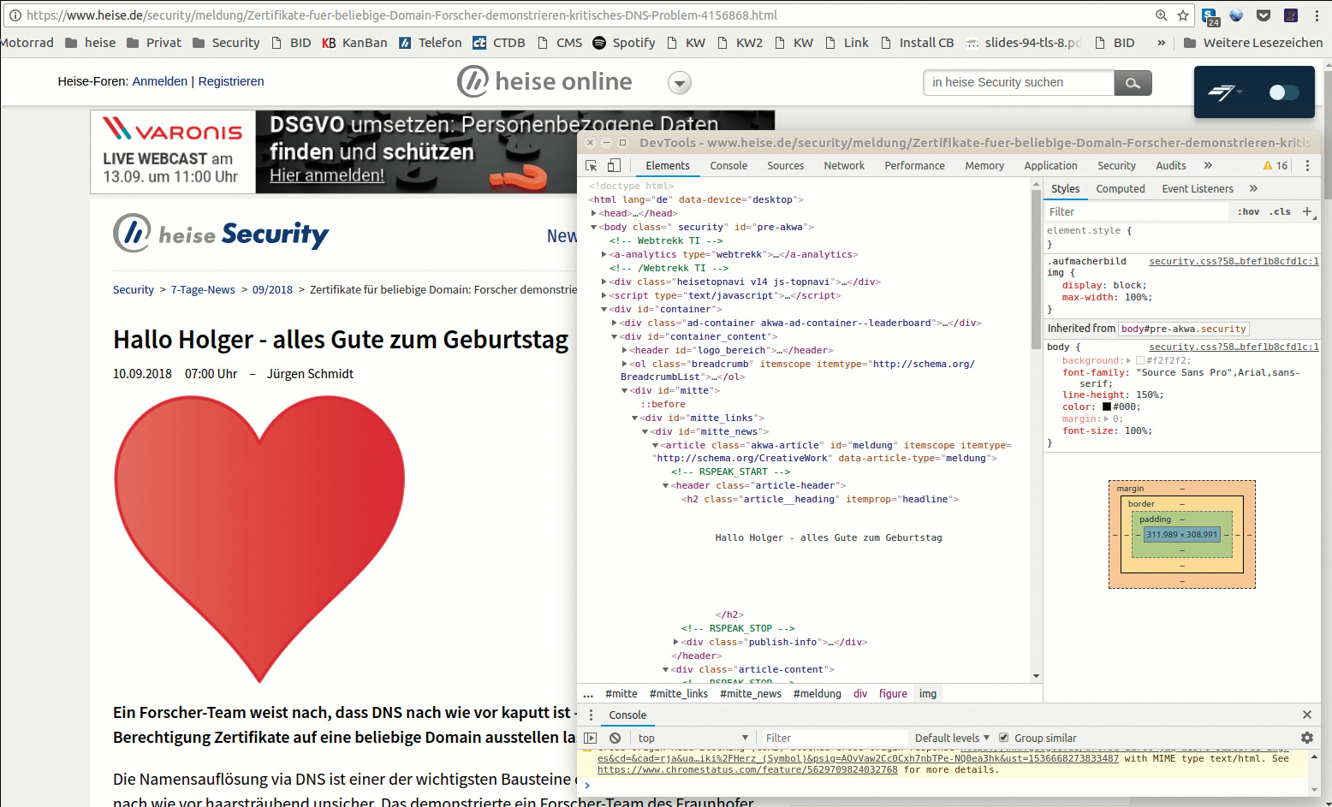
1. entwicklertools
Öffne deine Website
Rechtsklicke auf ein Element
Drücke auf Entwicklertools

Slide 3
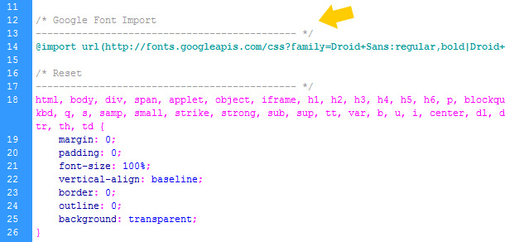
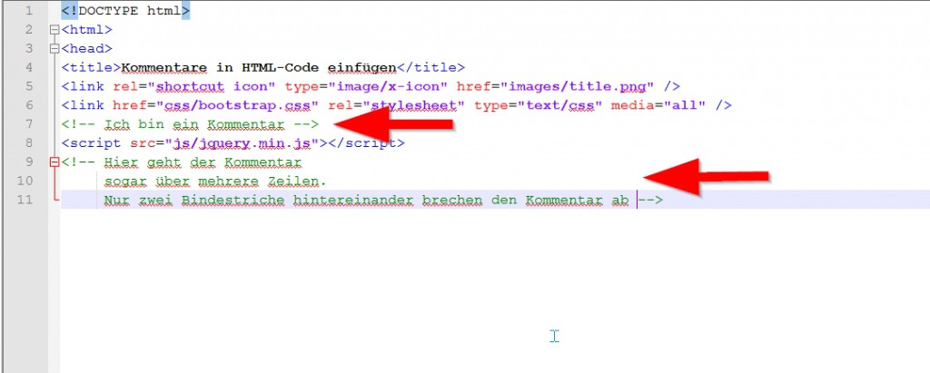
2. Kommentare und andere formalien
Wenn man mit mehren Arbeitet
Kommentare werden übersprungen
Helfen den Code zu verstehen

Slide 4
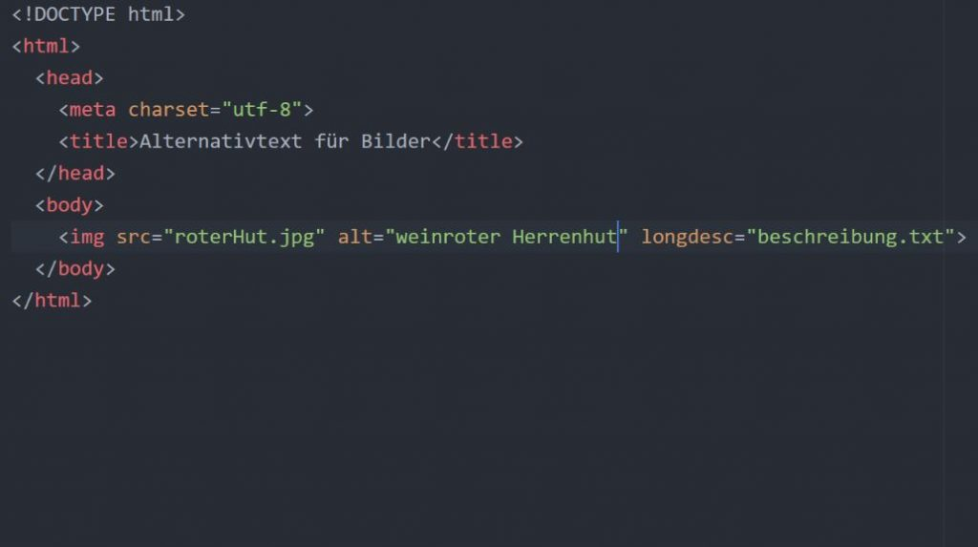
3. CSS Reihenfolge
Innerstes Element zählt
Hinterer CSS Code zählt

Slide 5
4. Shortcuts
Strg + C = Kopieren
Strg + V = Einfügen
Strg + X = Ausschneiden
Strg + S = Speichern
Strg + Z = Rückgängig
Strg + Y = Wiederherstellen

Slide 6
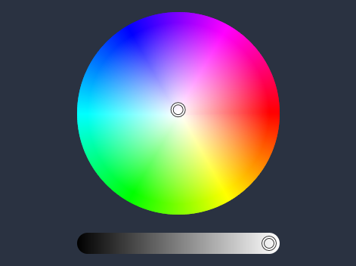
5. Google Color Picker
Farbkreis zum wählen von Hexdaten von Farben
Color Picker googlen

Slide 7
Weiter Geht es
Jetzt lernt ihr erste stilistische Ausdrücke zum richtigen Seitendesign

